Slide 1


LINUX
Cahit Yusuf KAFADAR
Cloud Solution Architect
Founder at Microzon Tech

Slide 2
Popüler Linux İşletim Sistemleri
Debian
Debian, diğer birçok dağıtımın türetildiği üst düzey bir dağıtımdır. Debian topluluk tarafından desteklenen, açık kaynaklı ve ücretsizdir.
OpenSUSE
OpenSUSE, dünya çapında birçok sadık takipçisi olan, topluluk tarafından desteklenen, üst düzey bir dağıtımdır.Ticari versiyonu SUSE Linux Enterprise geniş çapta benimsenmiştir.
Red Hat Kurumsal Linux
Red Hat, dünya çapında kurumsal olarak benimsenen ve şu anda IBM'in mülkiyetinde olan, ticari olarak desteklenen bir Linux dağıtımıdır.
Ubuntu
Ubuntu çok popülerdir ve hem (Debian'dan türetilmiş) topluluğa hem de ticari olarak desteklenen dağıtımlara sahiptir.Ubuntu ayrıca hızlı bir başlangıç ​​yapmanıza yardımcı olmak için hazır VirtualBox (ve diğer)

Slide 3
Yeni Linux Sisteminizi Tanıma
Kurulumdan sonra yapmanız gereken ilk şey, kurulum sırasında oluşturduğunuz kullanıcı adı ve şifreyi kullanarak giriş yapmaktır.Giriş yaptığınızda bir kabuğun (veya işletim ortamının) içindeki ana dizininize yerleştirilirsiniz. Ana dizininiz ( /home ), / dizininin bir alt dizinidir .
Linux dosya sistemi Microsoft Windows'a benzer hiyerarşik bir dosya sistemidir. En üst düzeyde / sembolüyle temsil edilen kök dizin bulunur .
Windows, kök dizin için C: gibi bir sürücü harfi kullanır .Windows'ta, C: , D: , E: vb. gibi kendi kök düzeylerine sahip birçok sürücü harfiniz olabilir . Linux'ta yalnızca bir kök dizin vardır . Diğer tüm dizinler kök dizinin alt dizinleridir.

Slide 4
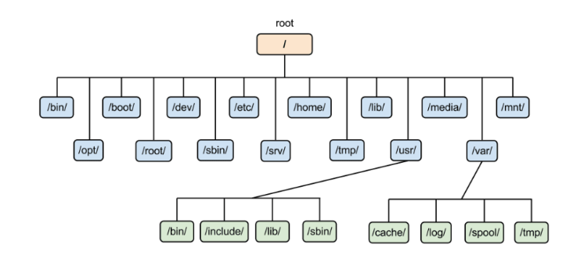
Alltaki ki dizin ağacı Linux kök dizinini ve onun alt dizinlerini göstermektedir:

Slide 5
`/bin`: Bu dizin, `ls`, `cp`, `cd` gibi birçok temel kabuk komutunun çalıştırılabilir dosyalarını içerir. Programlar genellikle ikili formatdadır ve Linux sistemindeki tüm kullanıcılar tarafından erişilebilir.
`/dev`: Disk bölümlerinin bulunduğu dizindir. Sistem üzerinden bulunan ve Linux tarafından tanınan aygıt dosyaları bulunur. USB, CDROM vb.
`/etc`: Sistem yapılandırma dosyalarının bulunduğu dizindir. Sistem genelindeki ayarlar ve yapılandırma dosyaları burada saklanır.
`/home`: Kullanıcıların kişisel dosya ve dizinlerinin bulunduğu yerdir. Her kullanıcının kendi adıyla bir dizini vardır.
`/lib`: Çekirdek modülleri ve paylaşılan kütüphaneleri içeren dizindir.
`/media`: Çıkarılabilir medya cihazları (USB sürücüler, CD-ROMlar vb.) için bağlama noktası olarak kullanılır.

Slide 6
`/mnt`: Geçici olarak bağlanan dosya sistemlerinin (örneğin, disk bölümleri, ağ üzerinden bağlanan dosya sistemleri) bağlama noktasıdır.
`/opt`: İsteğe bağlı uygulamaların kurulduğu dizindir. Genellikle üçüncü parti yazılımlar için kullanılır.
`/proc`: Gerçek dosyalar yerine, sistem ve işlem bilgilerini temsil eden özel dosyaları içeren bir pseudo-filesystemdir.
`/root`: Sistem yöneticisi olan root kullanıcısının ev dizinidir.
`/run`: Sistem başladığından itibaren çalışan işlemler ve servisler hakkında bilgi içeren geçici bir dosya sistemi dizinidir.
`/sbin`: `fdisk`, `route`, `reboot` gibi sistem yönetimi için kullanılan ayrıcalıklı komutların bulunduğu dizindir ve genellikle yalnızca root kullanıcısı tarafından erişilebilir.

Slide 7
`/srv`: Sunucu tarafından sağlanan hizmetlerle ilişkili verilerin saklandığı dizindir.
`/sys`: Sistem hakkında bilgi içeren ve çekirdek tarafından sanal bir dosya sistemi olarak kullanılan bir dizindir.
`/tmp`: Geçici dosyaların saklandığı dizindir. Sistem yeniden başlatıldığında içeriği genellikle temizlenir.
`/usr`: Kullanıcı programlarının, kütüphanelerin ve veri dosyalarının saklandığı ana dizindir. `/usr/bin`, `/usr/lib`, `/usr/share` gibi alt dizinleri içerir.
`/var`: Değişken verilerin (log dosyaları, e-posta kutuları, veritabanları vb.) saklandığı dizindir.

Slide 8
CLI'yi öğrenme
Komut satırı arayüzü veya CLI, çoğu sistem yöneticisinin Linux sistemleriyle etkileşim kurma şeklidir çünkü sunucu sistemleri genellikle grafiksel bir arayüze sahip değildir.Microsoft Windows terminolojisinde, Linux sunucusu gibi yalnızca CLI içeren bir sistem, yalnızca komut satırı yardımcı programlarına erişiminizin olduğu Windows Server Core sistemine eşdeğer olacaktır.
Komut vermeye başlamadan önce bilmeniz gereken birkaç şey var. Birincisi Linux'un dosya uzantılarını kullanmamasıdır. Bu, filename.exe dosyasının Linux için Financial_Report.txt veya Résumé.doc dosyasından daha fazla bir anlamı olmadığı anlamına gelir . Bunların hepsi dosyadır ve çalıştırılabilir veya metin dosyaları olmayabilir. Linux'ta, bir dosyaya hemen hemen istediğiniz her şeyi adlandırabilirsiniz (birkaç sınırlama vardır), ancak dosya adlarında boşlukları dikkatli kullanın çünkü bunu yapmak, dosya adının etrafında tırnak işaretleri kullanmanızı gerektirir.
Linux hakkında bilmeniz gereken ikinci şey, dosya adlarının büyük/küçük harfe duyarlı olmasıdır. Başka bir deyişle, dosyaadı.txt ve dosyaadı.TXT iki farklı dosyadır

Slide 9
CLI'yi öğrenme
Bilmeniz gereken üçüncü şey, bir dosyanın izninin, dosyayı çalıştırıp çalıştıramayacağınızı, dosyayı düzenleyip düzenleyemeyeceğinizi ve hatta dosyanın içeriğine bakıp bakamayacağınızı belirlemesidir.
Dördüncüsü, her Linux konumu, kök ( / ) dizinindeki yoluna göre benzersiz bir şekilde adlandırılır .
Beşincisi, Linux, bir komut verdiğinizde ne yapmak istediğinizi bildiğinizi ve her şeyi doğru yazdığınızı varsayar; bu nedenle dikkatli olun çünkü bazı eylemler geri alınamaz.
Son olarak, Linux (Unix gibi veya daha genel olarak "*nix" sistemleri gibi), Windows işletim sistemleri gibi "konuşkan" değildir. Örneğin Linux sistemleri size “Emin misiniz?” sorusunu sormaz. Dosyaları kaldırdığınızda (sildiğinizde) mesaj. Yine Linux sistemi, eğer komutun tüm bölümlerini doğru şekilde yazarsanız, verdiğiniz komutu yürütmek istediğinizi varsayar. Linux komut satırında yazım önemlidir.

Slide 10
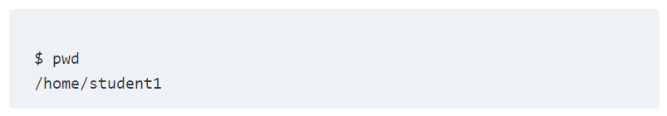
Aşağıdaki bölümlerdeki kısa komut listesi size Linux dosya sistemi, dosyalar ve ana dizininizin içeriği hakkında bilgi verecektir.
Pwd: (Çalışma dizinini yazdır) komutu dosya sisteminde nerede olduğunuzu görüntüler. Pwd komutunu şimdi yazarsanız ve ardından Enter tuşuna basarsanız, /home/your_login_name çıktısı ile yanıt verir .

Slide 11
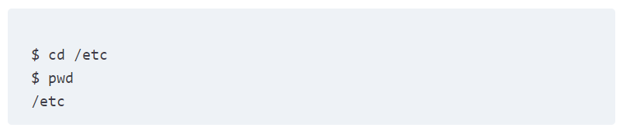
cd (change directory, or current directory): komutu sizi yeni bir dizine yerleştirir, sizi ana dizinize döndürür ve sizi daha üst düzeye veya alt dizine taşır. cd komutu, Windows cd komutuna benzer:

Slide 12
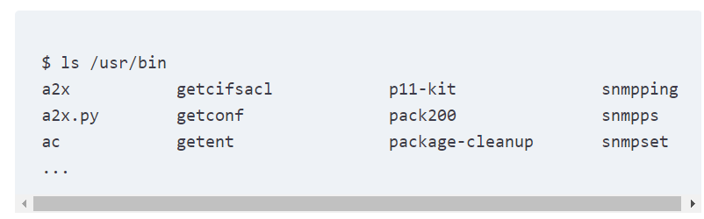
ls (list): komutu, belirttiğiniz konum içindeki dosya ve dizinlerin bir listesini görüntüler. Bir konum belirtmezseniz, ls mevcut dizininizdeki dosya ve dizinlerin listesini görüntüler

Slide 13
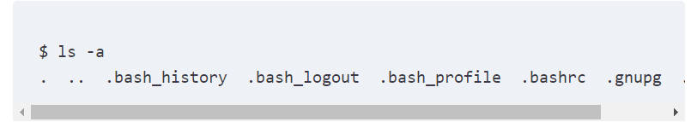
Home dizininizde dosyalar var, ancak adlandırıldıkları şekilden dolayı gizli. Nokta (.) ile başlayan dosyalar, normal bir ls komutundan gizlenir. Bu dosyaları görmek için tüm dosyaları gösteren bir komut seçeneği kullanmalısınız:

Slide 14

İzinler ve Ayrıcalıklı Hesaplarla Çalışmak

Slide 15
Normal Kullanıcı Olarak Çalışmak
Bir Linux sistemde iki kullanıcı türü bulunmaktadır: regular users ve root, yada administrator kullanıcı. Düzenli kullanıcılar her biri kendi ana dizinlerini alır ve biraz sınırlı sistem kullanımına sahiptirler. Kök kullanıcısının da bir ana dizini (/root) bulunur. Düzenli kullanıcılar kendi ana dizinlerinde neredeyse sınırsız güce sahiptirler ve dosyaları oluşturabilir, değiştirebilir, kaldırabilir ve manipüle edebilirler ancak bu tek bir konumun dışında neredeyse hiç güçleri yoktur. Birçok sistem komutu düzenli kullanıcılara sunulmuştur. Buna karşılık, diğer komutlar sudo komutu aracılığıyla sınırlı kök kullanıcı erişimine veya kök kullanıcı hesabına doğrudan erişime sahip olanlara kısıtlanmıştır.

Slide 16

Kök Kullanıcı Olarak Çalışmak
Kök kullanıcı, herhangi bir Linux sistemindeki çok güçlü hesaptır.Kök kullanıcı sistemdeki herhangi bir dosyayı oluşturabilir, düzenleyebilir, taşıyabilir veya kaldırabilir. Kök kullanıcı sistemi yeniden başlatabilir, çalışma seviyelerini değiştirebilir ve kapatabilir. Kök kullanıcı olmanın üç yöntemi vardır:
Kök kullanıcı olarak oturum açma
Su (Yedek kullanıcı) komutunu kullanma
Sudo Komutu kullanma

Slide 17

"su" komutu, Linux işletim sisteminde "superuser" veya "root" olarak da bilinen en yüksek yetkiye sahip kullanıcıya geçiş yapmayı sağlar. Bu komut, normal kullanıcı hesabından süper kullanıcı hesabına geçiş yapmak için kullanılır. Süper kullanıcı hesabı, sistemde her türlü işlemi gerçekleştirebilecek tam yetkiye sahiptir.

Slide 18
"sudo" (superuser do), Linux ve diğer Unix benzeri işletim sistemlerinde, normal bir kullanıcının, belirli komutları veya işlemleri süper kullanıcı (root) yetkileriyle çalıştırmasına izin veren bir komuttur. "sudo" komutu, sistem yöneticilerine, kullanıcıların güvenliğini sağlamak ve gereksiz süper kullanıcı erişimini kısıtlamak için önemli bir araçtır.

Slide 19

"sudoers"
Linux ve diğer Unix benzeri işletim sistemlerinde "sudo" komutunun davranışını kontrol etmek için kullanılan önemli bir dosyadır. Bu dosya, hangi kullanıcıların hangi komutları çalıştırabileceğini, hangi koşullar altında bunu yapabileceklerini ve hangi yetkilerle çalışabileceklerini tanımlar. "sudoers" dosyası, sistem yöneticilerine sistemdeki süper kullanıcı erişimini yönetme ve denetleme yetkisi sağlar.
Örneğin, "user1" kullanıcısının "apt-get update" komutunu çalıştırmasına izin vermek için "sudoers" dosyasında şu satırı ekleyebilirsiniz:

Slide 20

İzinleri Okuma ve Değiştirme
Bu bölüm dosya izinlerini okumayı ve değiştirmeyi öğretiyor. Dosya ve dizinlere uygun erişimi ayarlamak ve değiştirmek için dosya izinlerini öğrenmek önemlidir. Dosya izinlerini bilmek, kullanıcılar bir dosyaya veya dizine erişemediğinde sorun gidermede yardımcı olur.
Dosya izinleri Linux güvenliği için basit ama merkezi bir role sahiptir. Basitlikleri, ihmal edilmeye ve yanlış yapılandırmaya açık olabilir. Bazı sinirli sistem yöneticileri, bir sorunu çözmek için izinleri gevşetirler ancak daha sonra bu soruna dönmezler veya izinleri doğru ayarlarına geri döndürmezler.

Slide 21
Read, Write, and Execute
Linux'ta üç dosya izni veya modu, okuma (r), yazma (w) ve çalıştırma (x) olarak adlandırılır:
Read Bir dosyayı görüntüleme veya dizin içeriğini listeleme.
Write Bir dosya oluşturma ve değiştirme veya bir dizinde dosya kopyalama, taşıma ve oluşturma.
Execute Bir dosyayı çalıştırma veya bir dizine geçme. Bir Linux dosyası, izinlerine dayanarak çalıştırılabilir veya değil olarak belirlenir.
İzinlerde rwx tanımlamalarını kullanmak, sembolik mod olarak bilinir. Sembolik mod, izinleri belirleme yöntemlerinden biridir. Diğeri, her rwx iznine değer atayan sayısal moddur.

Slide 22
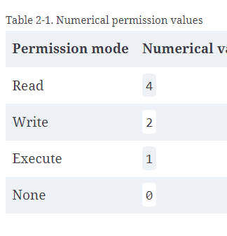
Sayısal İzin Değerleri
Her bir izin modunun kendine özgü atanan sayısal bir değeri vardır. Bu kısayol yöntemi, sistem yöneticileri için izinleri ayarlama işini kolaylaştırır.
Okuma izni 4 değerine, yazma izni 2 değerine ve çalıştırma izni 1 değerine sahiptir. İzin değerleri 0 ile 7 arasında değişebilir. Sıfır izin değeri hiçbir izin anlamına gelir. Aşağıdaki tablo bu fikri özetler:

Slide 23
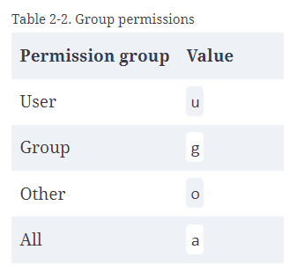
Grup İzinleri
Bir kullanıcının grubu için dört dosya izni geçerlidir:
User
Group
Other
All
"Tümü" grubu kullanıcıyı, grubu ve diğerlerini içerir.Bir dosyaya veya dizine genel olarak izin atamanın kısa bir yöntemidir.

Slide 24
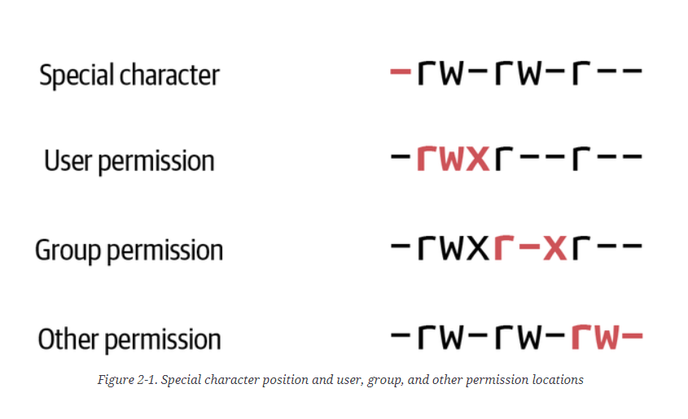
Dosya izinleri notasyonunda ilk konum, dizinler gibi özel dosya türleri için ayrılmıştır ve bu konumda d (dr-xr-xr-w) bulunur. Düzenli dosyalar ise (-rw-rw-rw-) ile gösterilir ki bunlar diziler veya diğer özel dosyalar değildir. Sonraki dokuz konum, kullanıcı, grup ve diğer izin konumlarını içerir. İlk "üçlü grup" veya üç konum, kullanıcı için, ikinci grup grup için ve son üç konum ise diğer kullanıcılar için ayrılmıştır.

Slide 25
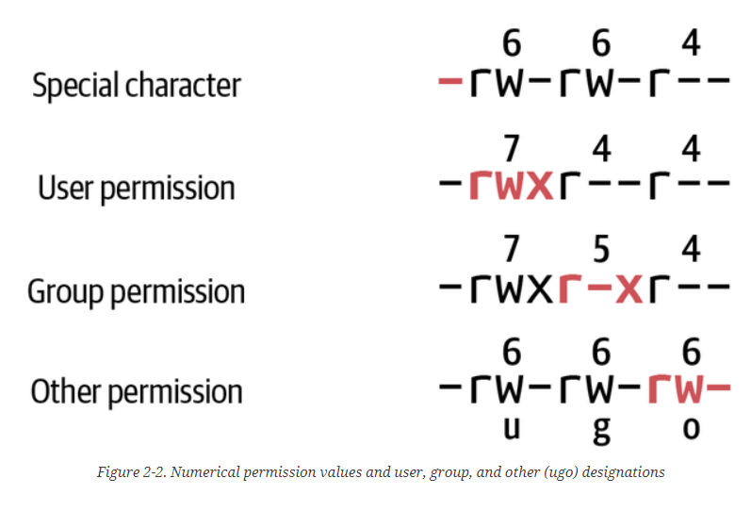
Şekil’de gösterildiği gibi, sayısal izinler, her üçlü grup için toplanarak bir dosya için bir izin profili oluşturur. Örneğin, -rw-rw-r-- izinlerine sahip bir dosyanın sayısal izin değeri 664'tür. Okuma izni 4 değeri, yazma izni olan 2 değerine eklenir ve bu da 6'ya eşit olur. rwx, mümkün olan üç izinden her biri 7 değerini verir.
Bir dosyanın 750 iznine sahip olması durumunda, rwx temsili -rwxr-x--- şeklindedir. Bu, belirtilen kullanıcı ve gruptan dışındaki diğer kişilerin dosya için hiçbir izne sahip olmadığı anlamına gelir.

Slide 26

chmod
Dosya izinlerini ayarlamak ve değiştirmek, yaygın bir sistem yöneticisi görevidir. Dosya sistemindeki her dosyanın, kullanıcılara, gruplara ve diğerlerine erişimi izin veren veya reddeden izinleri vardır. Dosya izinlerini değiştirmek için chmod (mod değiştirme) komutunu kullanırsınız. chmod komutunu kullanarak izinleri belirleme veya değiştirme yöntemleri çeşitlidir. Tutarlı olmanız gerekmez. chmod'u hem sayısal tanımlamalarla hem de rwx ve ugo tanımlamalarıyla kullanabilirsiniz, ancak aynı komutta ikisini bir araya getiremezsiniz. Birkaç olasılığı ve pratik örnekleri aşağıdaki bölümlerde gösteriyorum.

Slide 27
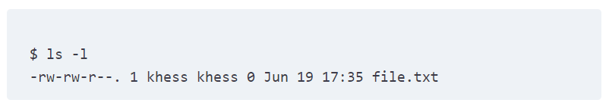
Symbolic Mode
Sembolik mod yöntemini kullanarak izinleri değiştirmek oldukça basittir.Önceki örnekte oluşturduğunuz orijinal file.txtls -l dosyasına bakarak orijinal izinleri şu komutla görüntüleyin:

Slide 28
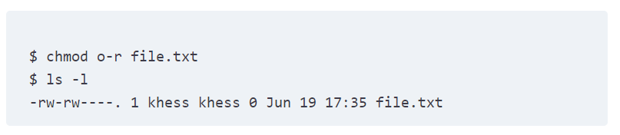
Symbolic Mode
Mevcut dosya izinleri yetersizdir. Bu dosyayı okumaktan başka herkesten kendinizi dahi sınırlamanız gerekiyor. Bunu nasıl yaparsınız? Diğerlerinden okuma iznini kaldırırsınız. Kaldırma, mevcut izinlerden bir izni çıkarmakla eşdeğerdir çünkü dosyaya verilen mevcut izinlerden birini çıkarıyorsunuz. Dolayısıyla, dosyadan okuma iznini kaldırmak için, chmod komutunu kullanarak diğerlerinden okumayı çıkarırsınız

Slide 29
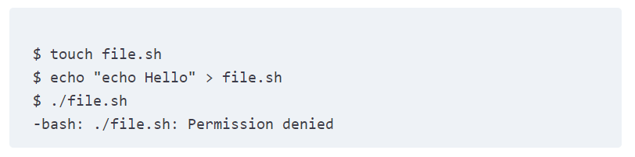
Symbolic Mode
Dosyadan diğerlerinin okuma iznini kaldırdınız. Artık bu dosyayı yalnızca siz okuyabilirsiniz (veya yazabilirsiniz).
Bir kabuk betiği oluştururken ve ./dosya.sh ile çalıştırmaya çalıştığınızda hiçbir şey olmazsa, yürütme iznini ekleyip eklemeyeceğinizi görmek için dosyanın izinlerini kontrol etmelisiniz:

Slide 30
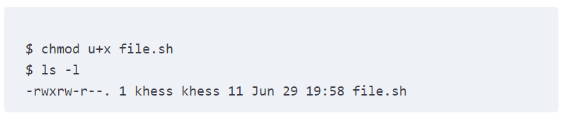
Symbolic Mode
Dosya, file.sh, .sh uzantısı ile adlandırılmıştır. Uzantıların Linux'ta hiçbir etkisi olmadığını hatırlayın ve file.sh'nin şu anda yürütülebilir olmadığını, çünkü yürütme iznine sahip olmadığını fark edin. Onu çalıştırmaya çalıştığınızda "İzin reddedildi" mesajını alırsınız. Sorunu çözmek için, kendiniz için yürütme iznini ekleyin:

Slide 31
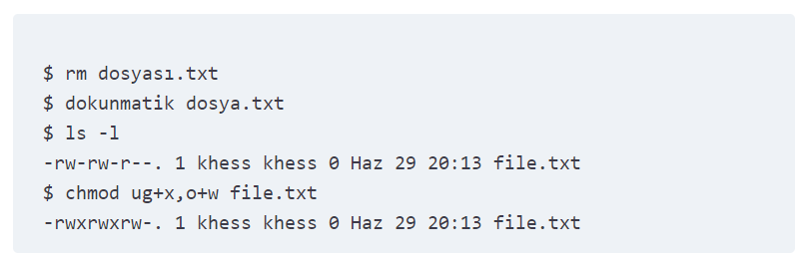
Bir dosyaya birden fazla izin eklemek için

Slide 32
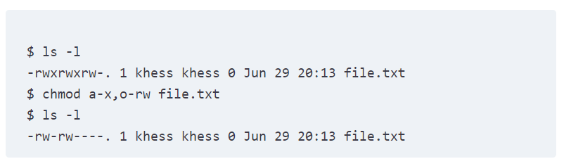
Bir dosyadan birden fazla izni çıkarmak için

Slide 33
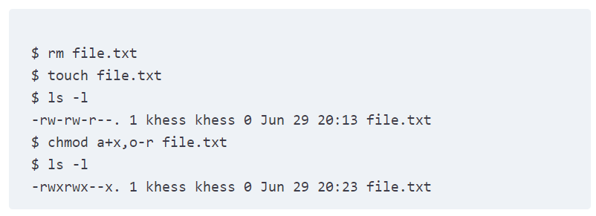
Şimdi tüm gruplar için yürütme iznini ekleyin ve diğerlerinden okuma iznini kaldırın:

Slide 34
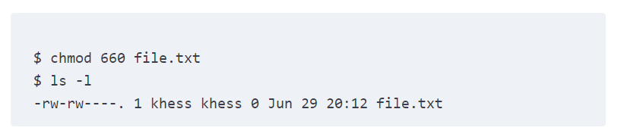
Numeric Mode
Sayısal yöntemi kullanarak diğer grubun okuma iznini kaldırın.Öncelikle dosyanın mevcut izin değerini ve ardından yeni değerin ne olmasını istediğinizi hesaplayın. Şu anda dosyanın izin değeri 664. İstenilen değer 660

Slide 35
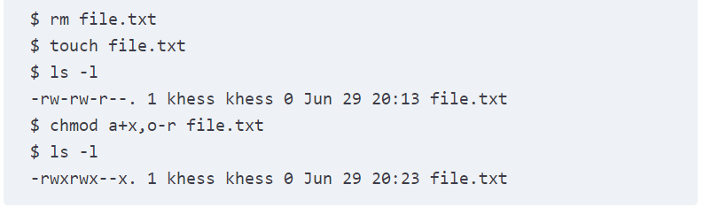
Numeric Mode
Sayısal yöntem kullanıldığında izinlerin eklenmesi veya çıkarılması söz konusu değildir. Dosyaya bir izin değerini yeniden atamanız yeterlidir. Aşağıda gösterilen kod, bir sayfa önce yaptığınız şeyin tekrarıdır ve sembolik bir örnektir. Yürütme iznini herkese eklediniz ve okuma iznini diğerlerinden çıkardınız:

Slide 36
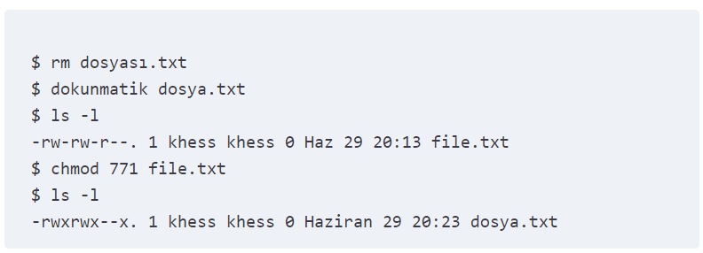
Numeric Mode
Sayısal eşdeğeri, orijinal dosyanın değerini ( 664) yeni dosyaya ( 771) yeniden atamaktır
İzinleri değiştirmenin her iki yöntemi de tamamen kabul edilebilir; hangi yöntemi kullandığınız önemli değil. Çoğu sistem yöneticisi gibi ben de her iki yöntemi de birbirinin yerine kullanıyorum. Bu daha çok bağlama ve bir şeyi ne kadar çabuk yapmak istediğime bağlı. Biraz pratik yaparak ve birkaç hata yaparak izinleri değiştirmek sizin için otomatik hale gelecektir.

Slide 37
umask
Umask değeriyle dosya izinleri hesaplanırken, genelde varsayılan izinlerden (örneğin, dosyalar için 666 ve dizinler için 777) umask değeri çıkarılır. Sonuç olarak, yeni oluşturulan dosyaların veya dizinlerin izinleri belirlenir.
Umask değeri 022 olduğunda, varsayılan izinlerle (666 veya -rw-rw-rw- dosyalar için ve 777 veya drwxrwxrwx dizinler için) çıkarıldığında, dosya izinleri 644 (-rw-r--r--) ve dizin izinleri 755 (drwxr-xr-x) olarak hesaplanır.

Slide 38
umask
Şimdi umask değeri 155 olarak ayarlandığında ne olacağını görelim:
Umask değerini 155 olarak ayarladığınızda, dosya ve dizin izinleri şu şekilde hesaplanır:
Dosya izinleri:
Dizin izinleri:

Slide 39

Kullanıcıları Yönetme

Slide 40

Bir sistem yöneticisi olarak zamanınızın önemli bir bölümünü kullanıcıları yönetmeye harcayacaksınız.Ayrıca bağlantı sorunları, bozuk uygulamalar, veri bozulması, eğitim sorunları, güvenlik sorunları ve kullanıcı tarafından oluşturulan sorunlar gibi hesap veya izinlerle ilgili olmayan kullanıcı sorunlarını gidermek için de zaman harcayacaksınız.
Kullanıcıları yönetmek aşağıdaki görevleri kapsar:
Kullanıcı hesapları oluşturma
Kullanıcı hesaplarını değiştirme
Kullanıcı hesaplarını kaldırma
Dosyalara ve dizinlere erişim izni verme
Dosyalara ve dizinlere erişimi kısıtlama
Güvenlik politikalarını uygulama
Dosya ve dizinlere ilişkin izinleri ayarlama

Slide 41
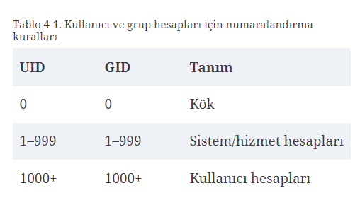
Kullanıcı ve Grup Kimliği Numaralandırma Kuralları
Kullanıcı hesabı UID ve GID numaraları genellikle 1000'den başlar ve her yeni hesap için birer birer artar.Kök kullanıcının UID'si ve GID'si her zaman 0'dır; sistemdeki başka hiçbir kullanıcı bu kullanıcı ve grup kimliklerine sahip değildir.
Sistem ve hizmet hesapları, insan kullanıcı hesapları değildir ve genellikle kendileriyle ilişkilendirilmiş etkileşimli bir kabuğa sahip değildir. Bu hesaplara 1 ile 999 arasında değişen UID'ler ve GID'ler verilir. Bu ayırmalar, sistem temizliğini kullanıcı hesaplarına rastgele UID ve GID atamaktan çok daha kolay hale getirir.

Slide 42
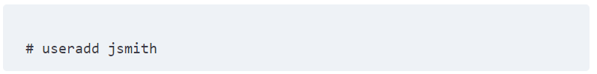
useradd komutu, bir sistemde yeni kullanıcılar eklemenin standart komut satırı Linux yöntemidir. useradd komutu basittir; aslında sağlamanız gereken tek şey bir kullanıcı adıdır:
useradd

Slide 43
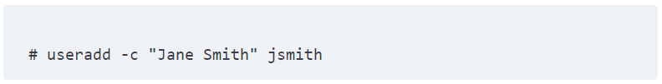
useradd -c
Bu, /home/jsmith ana dizinini oluşturur, varsayılan gizli ortam dosyaları ile doldurur ve /etc/passwd dosyasına bir giriş ekler. useradd ile bir kullanıcı hesabı oluşturduğumda, genellikle /etc/passwd dosyasını düzenlememi gerektiren tek bir argüman ve bilgi (kullanıcının tam adı) sağlarım.

Slide 44

useradd -c
-c seçeneği, bilgileri /etc/passwd dosyasının beşinci alanına sağladığınız bilgileri yazar. Telefon numarası, e-posta adresi veya dahil etmek istediğiniz herhangi bir bilgi gibi daha fazla bilgi sağlamak istiyorsanız, bilgileri (,) ile ayırarak kullanabilirsiniz:

Slide 45
/etc/passwd
Yeni kullanıcının /etc/passwd girişi:
jsmith:x:1007:1007:Jane Smith, Oda 26,212-555 1000,jsmith@example.com:/home/jsmith:/bin/bash
Bir kullanıcının /etc/passwd girişindeki bireysel alanlar şu şekildedir:şu şekildedir (soldan sağa):
Kullanıcı adı
/etc/shadow şifre alanı
Kullanıcı kimliği
Birincil grup kimliği
Yorum alanı
Ana dizin
Varsayılan kabuk

Slide 46
usermod
Nadiren statik bir kullanıcı hesabı bulunmaktadır. Bu nedenle, /etc/passwd, bir ana dizin veya yapılandırma dosyalarını düzenlemek zorunda kalmadan gerekli değişiklikleri yapmanıza yardımcı olmak için usermod komutu bulunmaktadır. usermod komutu, tüm kullanıcı hesabıyla ilgili değişiklikleri yapmak için kullanılır. Aşağıdaki, usermod komutu ile yapabileceğiniz değişikliklerin kısaltılmış bir listesidir:
Kullanıcıyı bir ek grupa eklemek
/etc/passwd'deki kullanıcının yorum alanını değiştirmek
Kullanıcının ana dizinini değiştirmek
Bir hesabın son kullanım tarihini belirlemek
Bir son kullanım tarihini kaldırmak
Kullanıcı giriş adını (kullanıcı adını) değiştirmek
Bir kullanıcının hesabını kilitlemek/açmak
Bir kullanıcının ana dizin içeriğini taşımak
Bir kullanıcının giriş kabuğunu değiştirmek
Bir kullanıcının Kimlik Bilgisi'ni (ID) değiştirmek

Slide 47
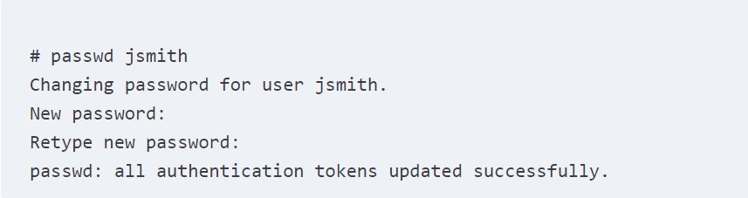
passwd
Hesaba bir parola sağlamak için passwd komutunu kullanın:

Slide 48

usermod
Yeni bir kullanıcı hesabı oluşturduğunuzda, sistem kullanıcıya bir kullanıcı kimliği (UID) ve birincil bir grup kimliği (GID) atar. (Bu, aynı ardışık numara olabilir, ancak her zaman böyle olmayabilir.) Örneğin, önceden oluşturulan Jane Smith hesabı için UID 1007 ve GID 1007’dir.
Jane'in birincil GID'si 1007'dir, ancak aynı zamanda IT, mühendislik veya uygulama geliştirme gibi bir bölümde çalışabilir ve bu da onun bir grup tarafından sahip olunan bir dizine erişim sağlamasını gerektirebilir. Bu egzersiz için, Jane mühendislik departmanında bir yardımcı mühendis olarak çalışmaktadır. Mühendislik departmanının paylaşılan dizininin GID'si 8020'dir. Jane'e bu grubun paylaşılan dizinine erişim sağlamak için usermod'u kullanarak yukarıdaki gibi yapabilirsiniz.
Artık Jane, mühendislik grubunun paylaşılan dizinine erişebilir. Jane'in hesabını yeni bir gruba doğru bir şekilde eklemek için -a (append) ve -G (supplementary group) seçeneklerini birlikte kullanın. Örneğin, Jane'in finans departmanının paylaşılan dizinine erişmesini istiyorsanız, onu o gruba eklemelisiniz. Bir kullanıcı eklerken, GID numarasını veya grubun adını kullanabilirsiniz:

Slide 49

usermod
Bir kullanıcı başka birçok grubun üyesi olabilir. Örneğin, bir kullanıcı finans departmanında (GID 8342) olabilir ancak aynı zamanda insan kaynakları (GID 8901) bilgilerine erişmesi de gerekebilir. Ayrıca bir kullanıcıyı aynı anda birden fazla gruba da ekleyebilirsiniz:

Slide 50

Kullanıcı Yorumları Alanını Değiştirme
Kullanıcı yorumları (GECOS) alanını değiştirmek yaygın bir görevdir. /etc/passwd dosyasını doğrudan düzenleyebilirsiniz, ancak bu önemli risklerle gelir. Kural olarak, bir eylemi veya görevi gerçekleştirmek için bir araç varsa, yapılandırma dosyalarını doğrudan düzenlemek yerine onu kullanmalısınız. usermod komutunu ve -c seçeneğini kullanarak GECOS alanını kolayca değiştirebilirsiniz.

Slide 51

usermode
Bir kullanıcı bir şirkette istifa ederse, farklı bir iş birimine geçerse veya ebeveyn iznine çıkarsa, sistem yöneticileri bu kişinin dönene kadar veya hesabı sistemden kaldırmadan önce güvenlik nedenleriyle kullanıcı hesabını devre dışı bırakmaya karar verebilirler.
Rob Smith'in hesabı belirtilen tarihte YYYY-MM-DD biçiminde devre dışı bırakılacaktır. -e seçeneği hesabı sonlandırır (süresini belirler).

Slide 52

userdel
Sistemden bir kullanıcı hesabını kaldırmak için, kullanıcı adını belirterek userdel komutunu kullanın.
Bu komut, kullanıcının /etc/passwd ve /etc/shadow dosyalarındaki girdisini kaldırır, ancak kullanıcının ana dizinini (/home/jsmith) dokunmaz. Bu neden iyi bir seçenek olarak düşünülür? Sistem yöneticileri, bir kullanıcının bir şirketten ayrıldığı veya şirket içinde iş değiştirdiği ancak artık sisteme erişime ihtiyaç duymadığı durumlarda kullanıcının ana dizinini dokunmadan bırakma eğilimindedir. Kullanıcının ana dizininin korunması, kullanıcının şirket için önemli olabilecek belgeleri bıraktığından, yalnızca kök kullanıcının bunlara erişebileceğini sağlar.

Slide 53
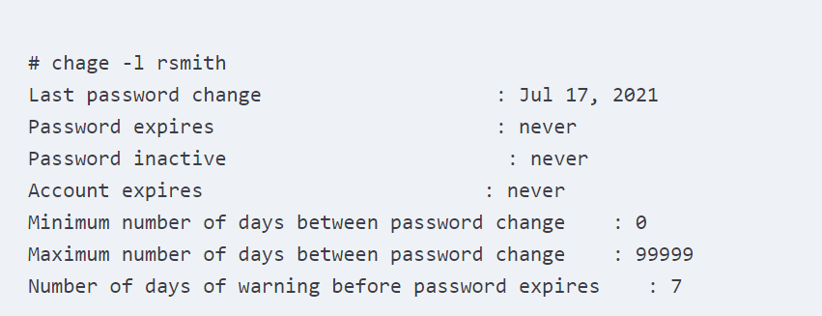
chage
Bir kullanıcının hesap ayarlarını kolayca denetlemek için chage komutunu kullanabilirsiniz. -l seçeneği belirtilen kullanıcı hesabının mevcut ayarlarını listeler:

Slide 54
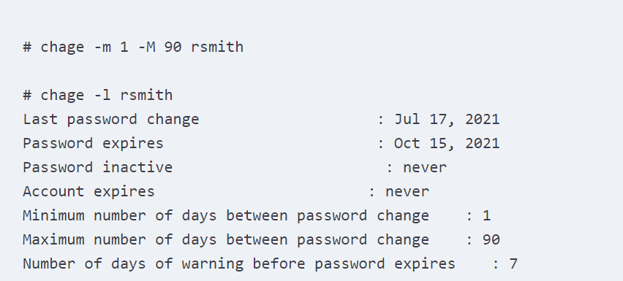
chage
Görüldüğü gibi, bu hesabın parolası asla süresi dolmaz, bu da düzeltilmesi gereken bir güvenlik ihlali. Düzenli zorunlu bir değişikliğin yanı sıra, ayrıca bir minimum değişiklik süresi de belirlemelisiniz. Örneğin, aşağıdaki kod örneğinde olduğu gibi, rsmith hesabını her 90 günde bir parola değişikliği yapacak şekilde ayarladım (-M 90) ve parola değişiklikleri arasındaki minimum gün sayısını 1 olarak belirledim (-m 1). Minimum gün sayısını belirlemek, kullanıcıların parolalarını 10 kez (veya sistem tarafından hatırlanan parolaların sayısı ne ise) değiştirerek aslında hiçbir net parola değişikliği olmadan parolalarını başlangıç ​​parolasına sıfırlamalarını engeller.

Slide 55

Kullanıcılar Yerine Grupları Yönetmek
Kullanıcı grubu için izinleri yönetirken, her kullanıcıyı ayrı ayrı yönetmek yerine bir grup tanımlamak ve yönetmek daha uygun olur. Grup yönetimi size aşağıdakileri yapma imkanı sağlar:
Klasörler ve dosyalar gibi varlıklar üzerinde izinleri yönetmek
İzinleri işlevine göre yönetmek
Her bir kullanıcı için ayrı ayrı değil, büyük bir kullanıcı sayısı için izinleri değiştirmek
Kullanıcıları bir grubun paylaşılan klasörlerine ve dosyalarına kolayca eklemek ve kaldırmak
Hassas klasörler ve dosyalara erişimi sınırlamak
Bireysel kullanıcılar için izinleri yönetmek çok zordur çünkü bu izinler değiştiğinde, o kullanıcının hesabının bulunduğu her sistemde izinleri izlemek zorunda kalırsınız. Gruplar için izin yönetimi, sistem yöneticilerine daha genel bir düzeyde ayrıntılı kullanıcı erişimini yönetme olanağı sağlar.

Slide 56

Grupları Yönetmek
Örneğin, insan kaynakları (IK) departmanında çalışan ve daha sonra finans departmanına geçen bir kullanıcının, bu kullanıcıyı IK grubundan kaldırıp finans grubuna eklemek kolaydır. Kullanıcı hemen diğer finans grubu üyelerinin erişimine sahip olur. Ve artık IK dosya ve klasörlerine erişimi yoktur.
Bu bölümde önce kullanıcıları eklemeyi öğrendiniz ve ardından bu kullanıcıları ek bir gruplara eklemeyi öğrendiniz. Ardından sistemlere dizinler ekleyerek, bir grup hesabı ekleyerek, bu belirli grubun sahipliğini dizine ayarlayarak ve ardından kullanıcıları gruba ekleyerek uygulama yapmalısınız.

Slide 57
groupadd
Linux'ta bir grup oluşturmak için genellikle groupadd komutu kullanılır. Bu komut, yeni bir grup oluşturmak için kullanılır.
Genel kullanımı şu şekildedir:
groupadd [GRUP_ADı]

Slide 58

chgrp
Linux ve diğer UNIX benzeri işletim sistemlerinde kullanılan bir komuttur. Bu komut, dosya veya dizinin grubunu (group) değiştirmek için kullanılır.
chgrp [YENİ_GRUP] [DOSYA_YOLU]
[YENİ_GRUP], dosyanın veya dizinin yeni atanacak olan grup adını belirtir. [DOSYA_YOLU] ise grup değişikliği yapılacak olan dosyanın veya dizinin yolunu belirtir.
chgrp mygroup myfile.txt

Slide 59
chown
"change owner"ın kısaltmasıdır ve Linux ve diğer Unix tabanlı işletim sistemlerinde dosya ve dizin sahiplerini değiştirmek için kullanılır. Bu komut, dosya veya dizinin sahibi ve/veya grup sahibini değiştirmenizi sağlar.
Temel kullanımı şu şekildedir:

Slide 60
$ su - root
Password:
# mkdir /opt/finance
# chgrp finance /opt/finance
# ls -la /opt
total 0
drwxr-xr-x. 3 root root 21 Aug 11 21:56 .
dr-xr-xr-x. 18 root root 239 Aug 11 21:08 ..
drwxr-xr-x. 2 root finance 6 Aug 11 21:56 finance
# chmod 770 /opt/finance
# ls -la /opt
total 0
drwxr-xr-x. 3 root root 21 Aug 11 21:56 .
dr-xr-xr-x. 18 root root 239 Aug 11 21:08 ..
drwxrwx---. 2 root finance 6 Aug 11 21:56 finance

Slide 61
$ cd /opt/finance
$ touch budget.txt
$ ls -la
total 0
drwxrwx---. 2 root finance 24 Aug 11 21:58 .
drwxr-xr-x. 3 root root 21 Aug 11 21:56 ..
-rw-rw-r--. 1 khess khess 0 Aug 11 21:58 budget.txt
$ chgrp finance budget.txt
$ ls -la
total 0
drwxrwx---. 2 root finance 24 Aug 11 21:58 .
drwxr-xr-x. 3 root root 21 Aug 11 21:56 ..
-rw-rw-r--. 1 khess finance 0 Aug 11 21:58 budget.txt

Slide 62
$ chmod 660 budget.txt
$ ls -la
total 0
drwxrwx---. 2 root finance 24 Aug 11 21:58 .
drwxr-xr-x. 3 root root 21 Aug 11 21:56 ..
-rw-rw----. 1 khess finance 0 Aug 11 21:58 budget.txt

Slide 63

Bir Ağa Bağlanma
Linux, çoklu görev yapabilen, çoklu kullanıcılı bir işletim sistemidir. En önemli değerlerinden biri, farklı iş yüklerini aynı anda çalıştırmak için birden çok kullanıcının diğer bilgisayarlarla ağa bağlanmasıdır. Bir Linux sisteminin bir ağa bağlanması, onun yerel bir ağın, bir ızgara, bir bulut veya küresel internetin bir parçası haline gelmesini sağlar.
Bu bölümde, ağınız için bir IP adresleme şeması seçmeyi ve sabit ve dinamik seçeneklerin bazı avantajlarını ve dezavantajlarını öğreneceksiniz. Ayrıca, sistemleri bir ağa bağlamanın güvenlikle ilgili sonuçlarını öğreneceksiniz. Güvenli protokoller kullanmak, gereksiz hizmetleri ve servislerini kapatmak ve sistemleri yamalamak ve güncellemek gibi iyi güvenlik uygulamalarını uygulayarak mümkün olduğunca güvenlik ihlallerini önlemeyi öğreneceksiniz.

Slide 64
ip --help
ip -s link show eth0 // Gele giden tüm trafikleri gösterir
sudo ip link set eth0 down. // Ağ trafiğini kapatır
sudo ip link set eth0 up //Ağ trafiğini açar
apt install network-manager
sudo nmtui

Slide 65

FİREWLALL
ufw status
ufw enabled
ufw deny ssh
ufw deny 21/tcp
ufw status

Slide 66
Monitoring
İzleme seçenek değil, zorunluluktur. Her sistem yöneticisi, sistemlerinin performansını, sağlığını ve güvenliğini dikkatle izlemelidir. Sistemlerinizi manuel olarak izlemek ve aynı zamanda diğer idari görevlerinizi yerine getirmek imkansızdır, bu nedenle her sistem durumu hakkında sizi güncelleyen otomatik yazılımlara, belirli sistem yapılandırmalarına ve bir raporlama sistemine güvenmek zorundasınız.

Slide 67
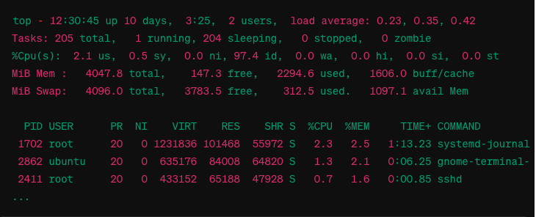
top
Linux sisteminde çalışan işlemleri izlemek için kullanılan etkileşimli bir sistem izleme aracıdır. top komutu, sistem kaynaklarını kullanma durumunu, işlemci (CPU) kullanımını, bellek kullanımını, çalışan işlemleri ve bunların sistem üzerindeki etkilerini gösterir. Bu, sistem yöneticilerinin sistem performansını izlemek ve gerekirse müdahale etmek için kullanabilecekleri bir araçtır.
top komutunu çalıştırdığınızda, genellikle aşağıdaki gibi bir çıktı alırsınız:

Slide 68
Bu çıktı, çeşitli bölümlerden oluşur:
Üst kısımda, sistem saati, sistemin ne kadar süredir çalıştığı, kullanıcı sayısı ve ortalama yük (load average) gibi genel sistem bilgileri bulunur.
İkinci bölümde, toplam çalışan işlem sayısı ve bunların durumları (çalışan, uyuyan, durdurulan, zombi) bulunur.
Üçüncü bölümde, CPU kullanımı istatistikleri yer alır. İşlemci kullanımını gösterir ve kullanım türlerini (kullanıcı alanında çalışan, sistem alanında çalışan, bekleyen, diğer) ayrıntılı olarak listeler.
Dördüncü bölümde, bellek kullanımı bilgileri bulunur. Toplam fiziksel bellek miktarı, kullanılan ve boş bellek miktarları, önbellek/bellek saklama alanı gibi bilgiler yer alır.
Son bölümde ise, en çok CPU kullanımına sahip işlemler ve bunların PID (Process ID), kullanıcı, CPU ve bellek kullanımı gibi bilgileri bulunur.

Slide 69
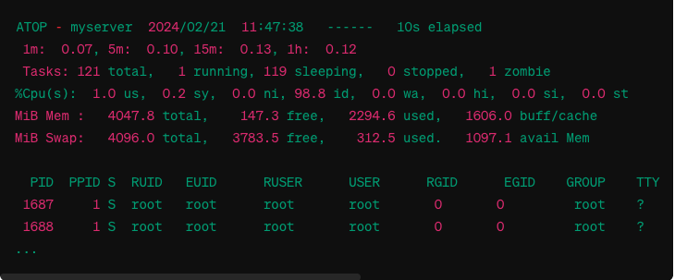
atop
top komutu gibi sistem izleme aracıdır ancak daha detaylı bilgiler sağlar ve daha gelişmiş izleme özelliklerine sahiptir. atop, özellikle sistem yöneticileri ve performans analistleri tarafından sistem performansını analiz etmek için kullanılır.
atop komutu, daha ayrıntılı bir çıktı sağlar ve belirli sistem kaynaklarının kullanımını, I/O aktivitesini, bellek kullanımını ve diğer performans ölçümlerini gösterir. Ayrıca, geçmişe yönelik veri toplama ve raporlama yeteneklerine sahiptir.
atop komutunu çalıştırdığınızda, genellikle aşağıdaki gibi bir çıktı alırsınız:

Slide 70
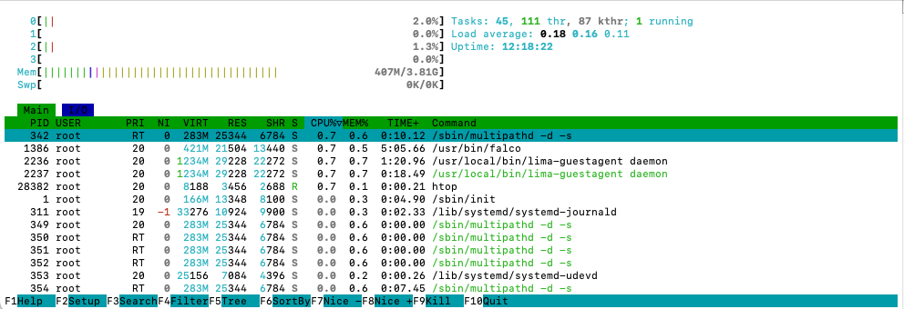
htop
interaktif bir sistem izleme aracıdır ve kullanıcıların sistem kaynaklarını gerçek zamanlı olarak izlemesine olanak tanır. htop, terminal tabanlı bir arayüz sağlar ve top komutuna göre daha kullanıcı dostu ve daha fazla özellik sunar.
htop komutunu çalıştırdığınızda, genellikle bir terminal penceresinde aşağıdakine benzer bir arayüz görüntülenir:

Slide 71
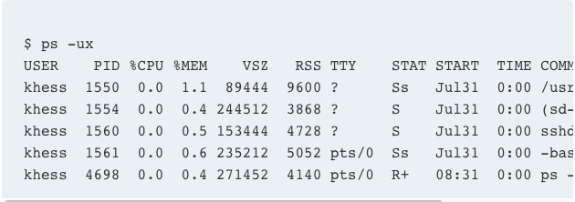
ps
ps komutu çalışan işlemler hakkında bilgi gösterir. Komut seçenekleri veya anahtarları kullanarak kendi işlemlerinizi, tüm işlemleri ve işlem tablosunu farklı biçimlerde görebilirsiniz. ps komutu tüm Linux dağıtımlarında bulunur.
Kendi kullanıcı hesabınıza ait tüm işlemleri görmek için ps komutunu -ux seçeneğiyle kullanın:

Slide 72
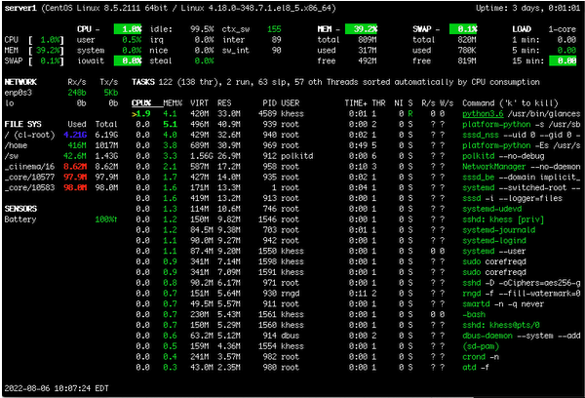
glances
Glances, sistem performansını izlemek için kullanılan bir komuttur. Glances, CPU kullanımı, bellek kullanımı, disk I/O, ağ trafiği ve diğer birçok sistem özelliği hakkında ayrıntılı bilgi sağlar. Genellikle kullanıcı dostu bir arayüzle sunulur ve interaktif olarak sistem durumunu izlemek için kullanılır.
Glances komutunu çalıştırdığınızda, genel sistem durumu hakkında bir özet görüntülenir. Bu özet, CPU ve bellek kullanımı, disk ve ağ etkinliği gibi anahtar sistem bileşenlerinin anlık durumunu gösterir. Ayrıca, her bir süreç için ayrıntılı bilgiler de sağlar.

Slide 73
free komutu: free -h komutu, sisteminizdeki toplam RAM miktarını gösterir. Bu komut, kullanılan ve kullanılabilir bellek miktarını da ayrıntılı olarak listeler.
top komutu: top komutunu çalıştırarak, sistem belleği (RAM) hakkında bilgi alabilirsiniz. Üst satırlarda toplam bellek miktarı görüntülenir.
df komutu: df -h komutu, mevcut disk alanının kullanımını ve kullanılabilir disk alanını gösterir. Bu, toplam disk alanının ne kadar olduğunu anlamanıza yardımcı olabilir.
lsblk komutu: lsblk komutu, sistemdeki blok cihazlarını listeler. Bu komutu kullanarak disklerin boyutlarını ve dosya sistemi türlerini görebilirsiniz.
lshw komutu: lshw komutu, sistem donanımı hakkında ayrıntılı bilgi sağlar. Bu komutu kullanarak sistem belleği (RAM) ve diskler hakkında detaylı bilgilere erişebilirsiniz.

Slide 74
Linux Sorunlarını Giderme
Bazıları Linux sorun gidermeyi "boşa çaba" olarak nitelendirirken, ancak sisteminizde neler olduğunu araştırmak için zaman ayırırsanız, Linux sorun giderme ne dramatik ne de zor olur. Çok sık olarak, ilgili sorun giderme işlemlerini gerçekleştirmek yerine, sistem yöneticileri hızlı bir yedek alır ve ardından sistemi yeniden imaj (diski silip yeniden yüklemek) eder. Bu uygulamayı pek beğenmiyorum, ancak ciddi güvenlik ihlalleri durumunda en iyi seçenek olduğunu söyleyebilirim.

Slide 75
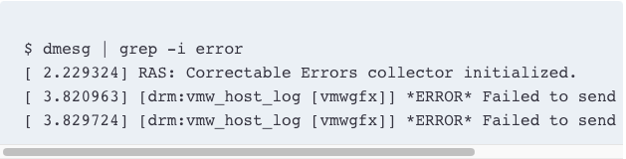
dmesg
"display message" kısaltmasından gelir ve Linux işletim sistemi çekirdeğinin başlangıcından bu yana çekirdek tarafından üretilen sistem mesajlarını görüntülemek için kullanılan bir komuttur. Bu mesajlar, donanım tanımlama, sürücü yükleme, sistem hataları, uyarılar ve diğer sistem olayları hakkında bilgi sağlar.
dmesg komutu genellikle aşağıdaki gibi sistem günlüğünü (log) görüntüler:
Donanım algılama bilgileri
Sürücülerin başlatılması ve aygıtların tanımlanması
Kernel hata mesajları
USB ve diğer aygıtların bağlantı/kesilme bilgileri
Ağ arabirimi durumları
ve daha fazlası

Slide 76
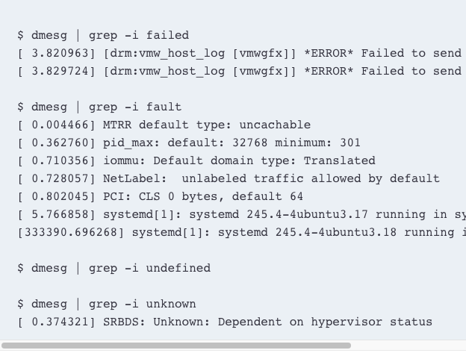
Bu genellikle işletim sistemi ve donanımla ilgili bir sorunu nerede arayacağınızı sınırlar. Eğer dmesg üzerinden herhangi bir ilgili hata bulamazsanız, fault, failed, undefined veya unknown gibi diğer filtreleri kullanarak daha fazla araştırma yapabilirsiniz.

Slide 77
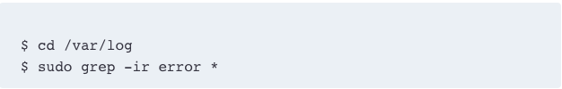
Eğer önceki aramalar değerli bir şey ortaya çıkarmazsa, sistem log dosyalarınızı kullanın.

Slide 78

Bu çok uzun bir liste oluşturabilir. Eğer öyleyse, çıktıyı bir dosyaya yönlendirmeyi öneririm, böylece bu sonuçları kazıyabilirsiniz.

Slide 79

Sonra bu metin dosyasında daha spesifik bir şey arayabilirsiniz.

Slide 80
grep
grep [options] pattern [files]
[options]: Grep'in davranışını değiştiren komut satırı bayraklarıdır. Örneğin, -i bayrağı büyük-küçük harf duyarlılığını devre dışı bırakır, -r bayrağı alt dizinlerde rekürsif olarak arama yapılmasını sağlar.
[pattern]: Aramak istediğiniz düzenli ifadedir (regular expression). Grep, bu düzenli ifadeyi kullanarak metin dosyasında arama yapar. Örneğin, 'pattern' bir metinde aranacak bir dizedir veya pattern* bir deseni eşleştirecektir.
[file]: Arama yapmak istediğiniz dosya(lar)ın adıdır. Birden fazla dosya adı belirtebilirsiniz ve grep, bu dosyalarda aynı anda arama yapacaktır. Örneğin, file.txt adlı bir dosyada arama yapmak için file.txt kullanılabilir veya bir dizindeki tüm dosyaları aramak için * veya belirli bir dosya türünü belirtmek için örneğin *.txt kullanılabilir.

Slide 81
-c: Yalnızca bir desene uyan satırların sayısını yazdırır.
-h: Eşleşen satırları görüntüler, ancak dosya adlarını görüntülemez.
-i: Eşleşirken harf büyüklüğünü görmezden gelir.
-l: Sadece dosya adlarının bir listesini gösterir.
-n: Eşleşen satırları ve satır numaralarını görüntüler.
-v: Deseni eşleştirmeyen tüm satırları yazdırır.
-e exp: Bu seçenekle ifade belirtilir. Birden çok kez kullanılabilir.
-f file: Desenleri dosyadan alır, her satırda bir desen olmalıdır.
-E: Deseni genişletilmiş bir düzenli ifade (ERE) olarak işler.
-w: Tam bir kelime eşleşmesi yapar.
-o: Eşleşen bir satırın yalnızca eşleşen kısımlarını, her birini ayrı bir çıktı satırında yazdırır.
-A n: Arama sonuçlarından sonra aranan satır ve n satırı yazdırır.
-B n: Arama sonuçlarından önce aranan satır ve n satırı yazdırır.
-C n: Arama sonuçlarından önce ve sonra aranan satır ve n satırı yazdırır.

Slide 82
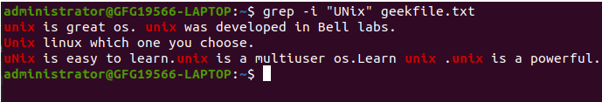
grep -i "UNix" geekfile.txt

Slide 83

grep -c "unix" geek dosyası.txt
Verilen dize/desenle eşleşen satır sayısını bulabiliriz

Slide 84

grep -l "unix" *
Sadece verilen dizeyi/deseni içeren dosyaları görüntüleyebiliriz.

Slide 85

grep -w "unix" geekfile.txt
Varsayılan olarak grep, bir dosyada alt dize olarak bulunsa bile verilen dize/desenle eşleşir. Grep'in -w seçeneği, yalnızca kelimelerin tamamıyla eşleşmesini sağlar.

Slide 86
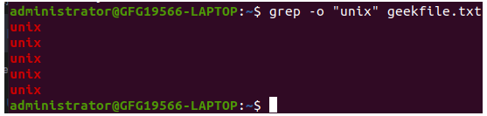
grep -o "unix" geekfile.txt
Varsayılan olarak grep, eşleşen dizeyi içeren satırın tamamını görüntüler. -o seçeneğini kullanarak grep'in yalnızca eşleşen dizeyi görüntülemesini sağlayabiliriz.

Slide 87

grep -n "unix" geekdosyası.txt
Eşleşen satırla dosyanın satır numarasını göstermek için.

Slide 88
grep -v "unix" geekdosyası.txt
-v seçeneğini kullanarak, belirtilen arama dizisi modeliyle eşleşmeyen satırları görüntüleyebilirsiniz.

Slide 89

journalctl
systemd tarafından kullanılan günlük (log) sistemini görüntülemek ve yönetmek için kullanılır. Systemd, modern Linux dağıtımlarında bir sistem ve hizmet yöneticisi olarak kullanılır ve işletim sistemi başlangıcından itibaren olayları kaydeder.
journalctl komutu, sistem günlüklerini görüntülemenize, filtrelemenize, aramanıza ve analiz etmenize olanak tanır. Bu komutu kullanarak sistem olayları, hata mesajları, servis başlatma ve durdurma bildirimleri, sistem önyükleme bilgileri ve daha fazlasını görebilirsiniz.

Slide 90
Tüm günlük girdilerini görüntüleme: journalctl
Belirli bir zaman aralığındaki günlük girdilerini görüntüleme: journalctl --since "2024-02-01" --until "2024-02-15"
Belirli bir servise ait günlük girdilerini görüntüleme: journalctl -u servis_adı
Hata seviyesine göre günlük girdilerini filtreleme: journalctl -p err
Belirli bir önyükleme (boot) oturumuna ait günlük girdilerini görüntüleme: journalctl -b
Canlı günlükleri izleme: journalctl -f

